Slide 1

Презентация по проекту Booking Shuttle-REST
Created by
Daniil Laman

Slide 2
💡Идея проекта:
Разработать API интерфейс для сервиса, позволяющего пользователям осуществлять бронь транспорта для поездок
(в данном проекте реализация представлена для маршруток/автобусов)

Slide 3
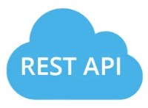

Главные вопросы
Где UI?
🤔
Почему именно REST?
Я решил написать REST API, а REST не подразумевает добавления дизайна, а чтобы показать функциональность, я добавил и использовал Swagger
Java + Spring экосистема -- популярный инструмент для RESTful апишек. Поэтому я решил изучить процесс создания REST API на джаве и реализовать рест сервис в домене маршрутного транспорта

Slide 4
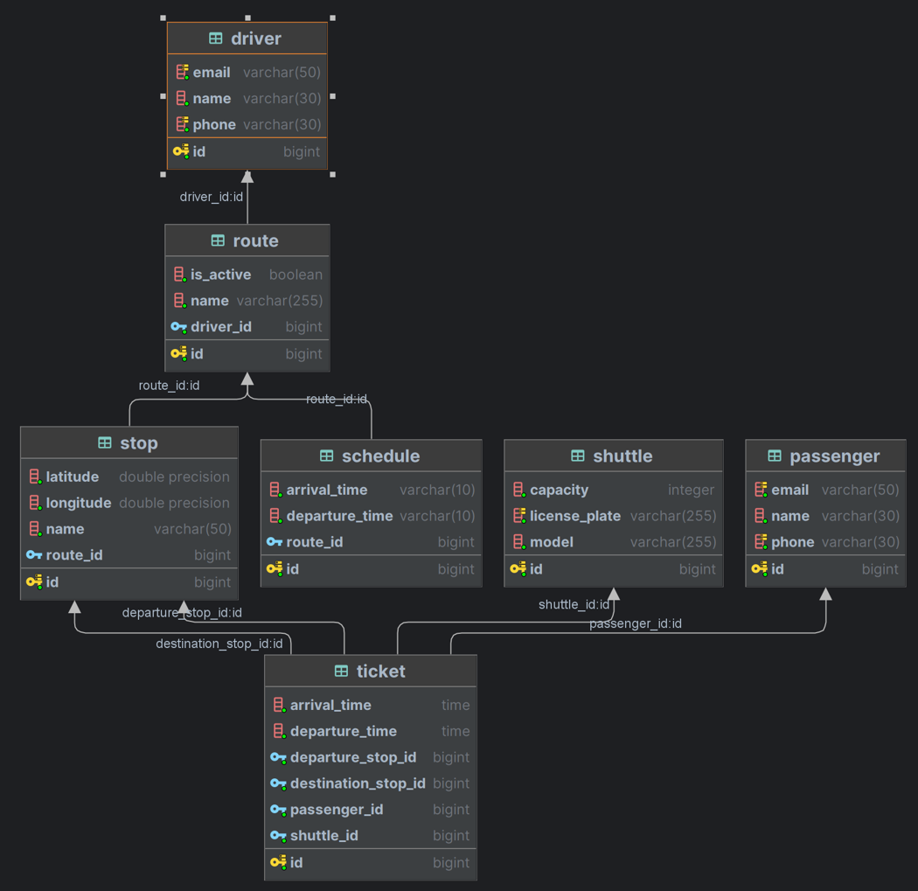
База данных

Slide 5
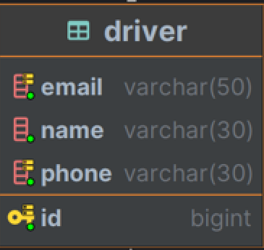
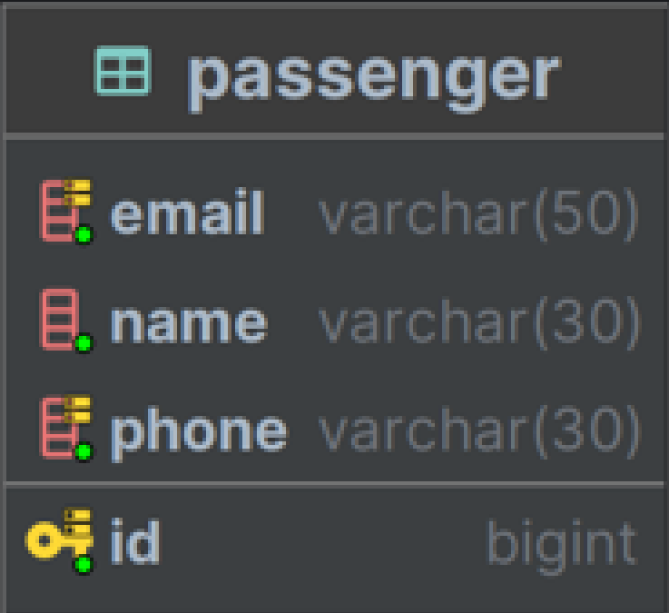
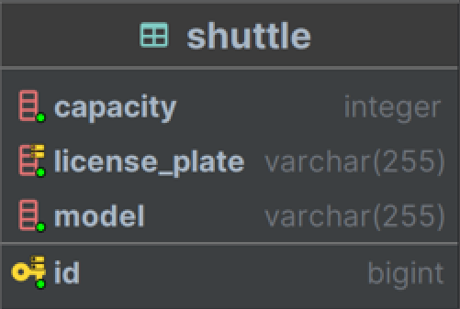
Описание блоков
Driver -- Водитель
Passenger -- Пассажир
Shuttle -- Транспорт
name – имя email – почта phone – телефон
Id
name – имя email – почта phone – телефон
Id
Capacity – вместимость (мест) licensePlate – номерной знак model – модель авто
Id

Slide 6
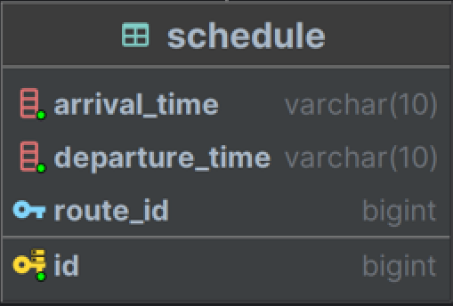
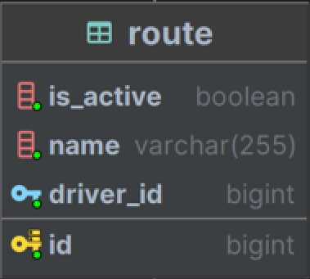
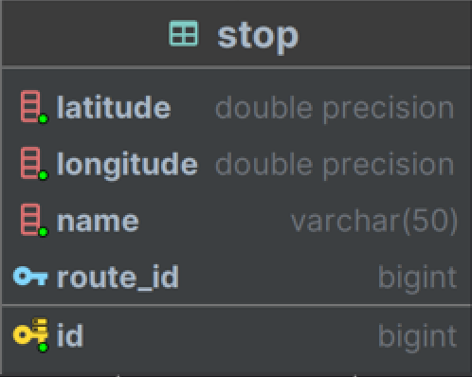
Описание блоков
Schedule -- Расписание
Route -- Маршрут
Stop -- Остановка
departureTime – время отправления arrivalTime – время прибытия route – маршрут
Id
name – наименование маршрута isActive – доступен ли маршрут driver – водитель
Id
name – название остановки latitude – широта longitude – долгота route – маршрут
Id

Slide 7
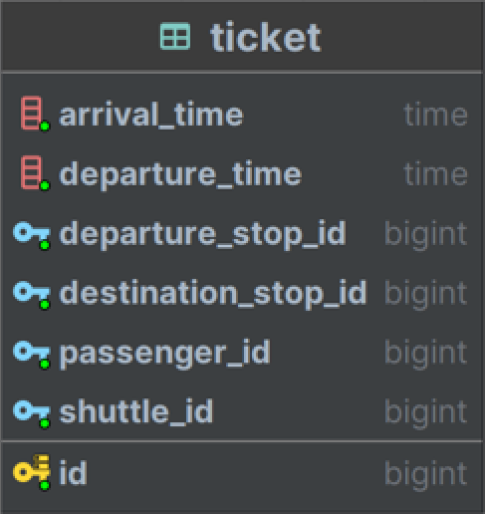
Описание блоков
Ticket – Заявка/Билет
passenger – пассажир shuttle – транспорт departureStop – место отправления destinationStop – место прибытия departureTime – время отправления arrivalTime – время прибытия
Id

Slide 8
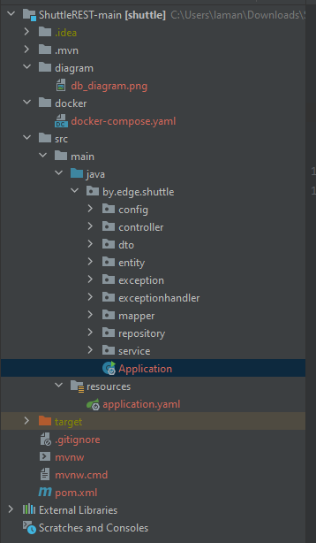
Структура проекта

Slide 9
Почему .yaml, а не .properties

Slide 10
Формат файла
application.yaml 📈
application.properties 📉
Сравнение 📜
Формат .yaml представляет собой файл на языке YAML, который использует отступы для структурирования данных. Он обычно используется для конфигурационных файлов в приложениях Java, Spring и других. Файл .yaml обеспечивает более читаемый, удобный для редактирования и гибкий синтаксис. Он позволяет использовать структуры данных и вложенные объекты.
Формат .properties использует ключ-значение пары для хранения конфигурационных данных. Это более простой формат, поскольку он основан на тексте без необходимости использования отступов для структурирования. Файлы .properties обычно используются в приложениях Java для определения свойств и параметров, но их исключительно плоская структура делает их менее читаемыми и менее гибкими, чем файлы .yaml.
application.yaml предоставляет более гибкий и структурированный подход к хранению конфигурационных данных, поддерживая вложенные структуры и списки, в то время как application.properties предоставляет более простой, плоский формат для хранения свойств и параметров.

Slide 11

Использование Docker-a
Простыми словами:
Docker полезен тем что, если разработчику нужно использовать SQL (пример: PostgreSQL ) который у него не установлен дома, но есть на работе, а докер запускает его у себя с заданными параметрами. И пользователь может так же свободно дальше работать без необходимости установки PostgreSQL
То есть ты взял на ПК-1 свернул БД в контейнер и быстро развернул его на ПК-2 сохранив и сконфигурировав БД для вашего приложения

Slide 12
Техническими словами
〰 Гибкость: Docker обеспечивает гибкость настройки контейнеров, что позволяет легко менять параметры и конфигурацию окружения.
Docker - это открытая платформа для разработки, доставки и автоматического запуска приложений в контейнерах.
✅ Использование Docker-а имеет множество преимуществ :
⚙️Оптимизация ресурсов: Контейнеры используют меньше ресурсов по сравнению с виртуальными машинами, что позволяет увеличить производительность и экономить затраты на оборудование.
🔑 Изоляция: Контейнеры позволяют изолировать ваше приложение от других приложений и окружающей среды, что повышает безопасность и стабильность работы.
📦 Портабельность: Контейнеры могут быть запущены на любом хосте без изменений, что облегчает развертывание и масштабирование вашего приложения.
Докер обеспечивает удобный способ управления зависимостями и компонентами вашего приложения, что существенно упрощает процесс разработки и развертывания.

Slide 13
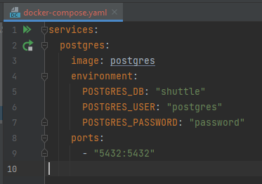
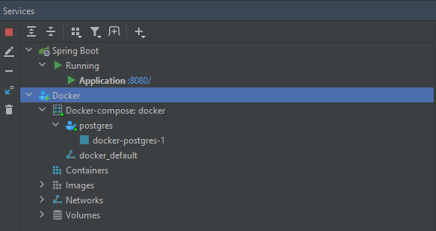
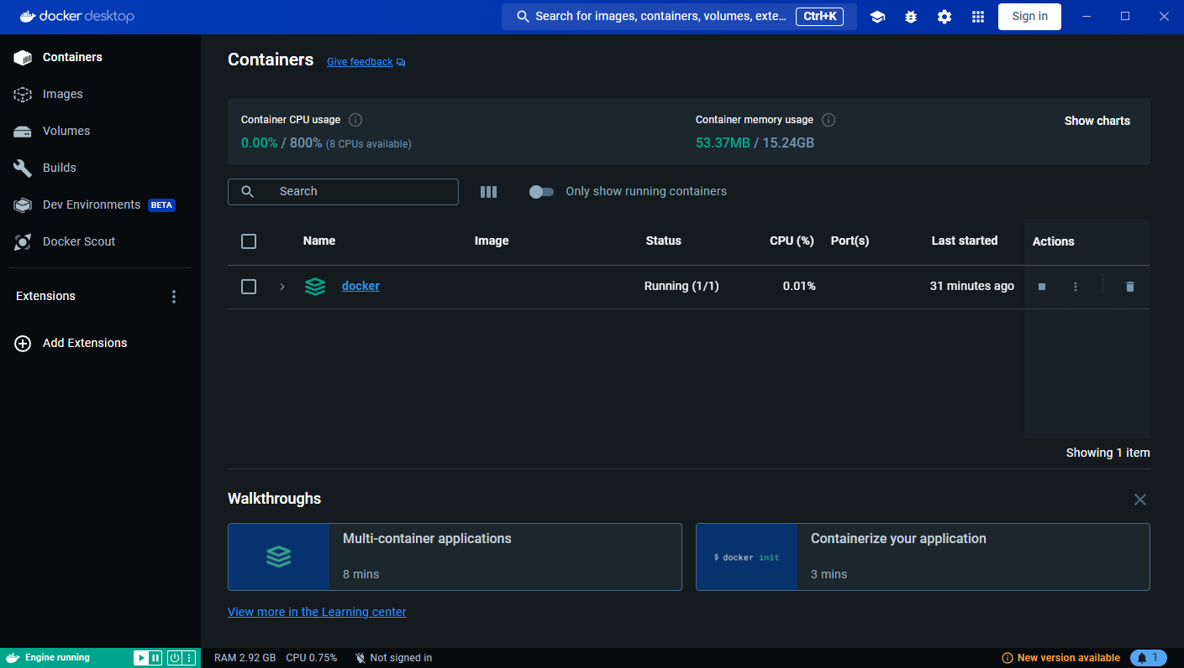
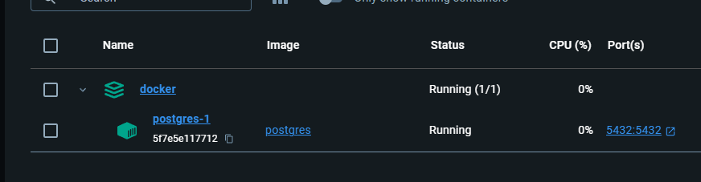

Slide 14
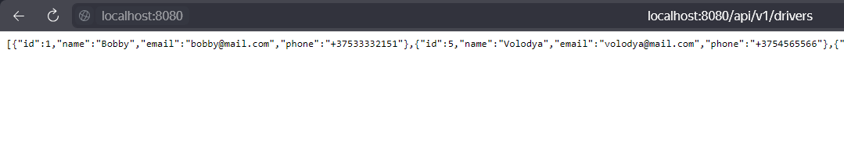
Swagger
Swagger - это язык описания интерфейса для описания RESTful API, выраженных с помощью JSON.
Swagger включает в себя автоматизированную документацию, генерацию и генерацию тестовых примеров.
Запустив проект и переходя по адресу мы получаем вот такую колбасу
Чтобы увидеть и использовать функционал приложения используется Swagger

Slide 15
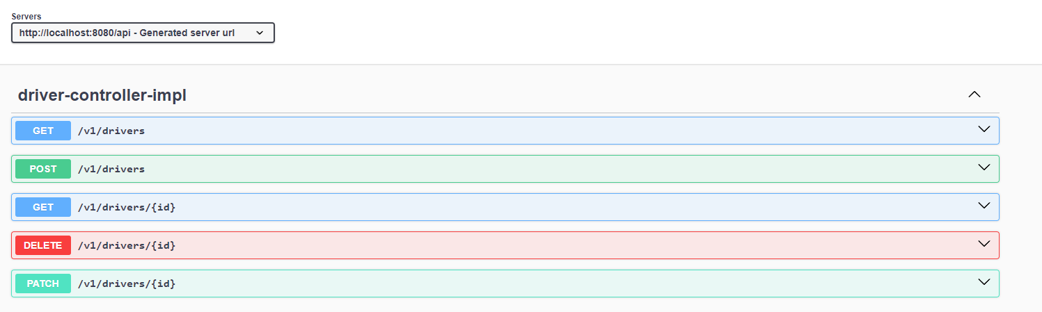
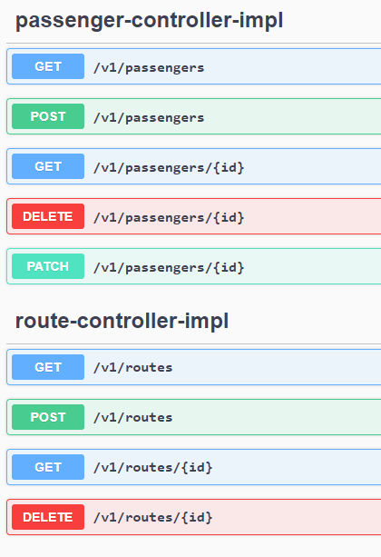
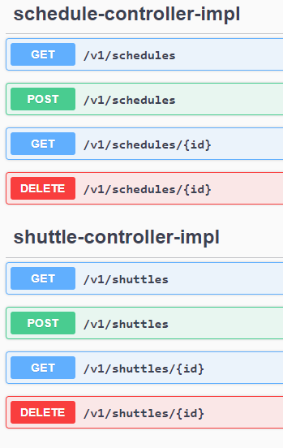
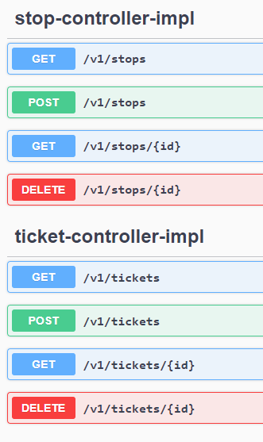

Slide 16
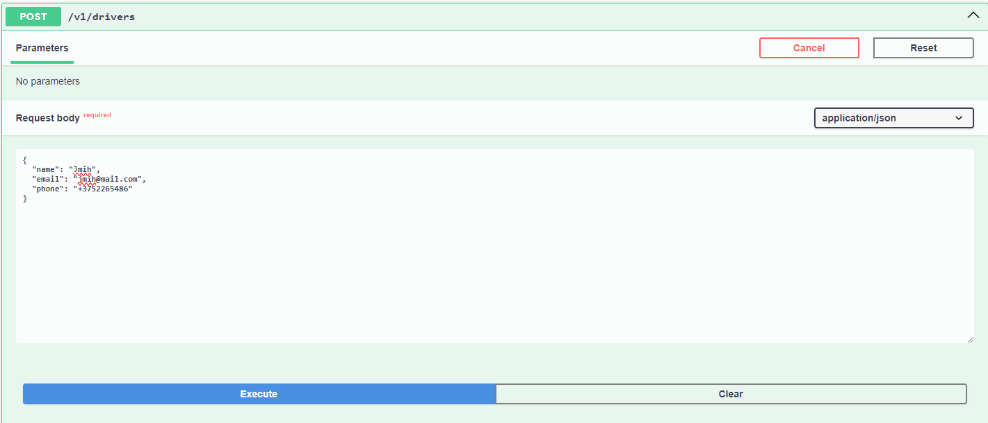
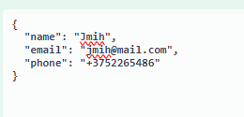
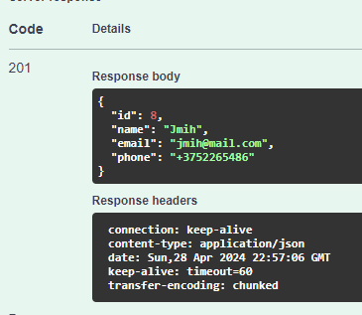

Slide 17
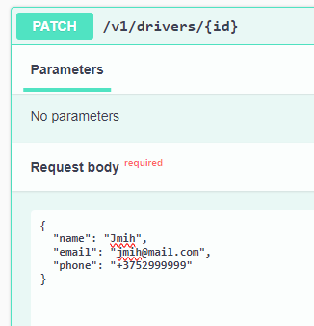
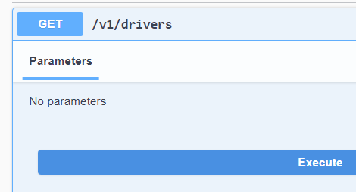
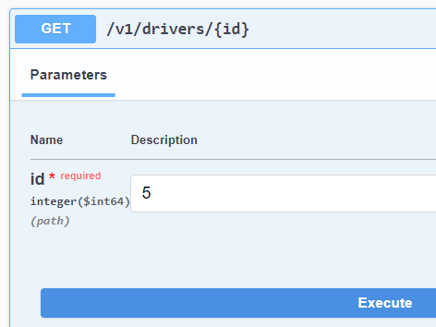
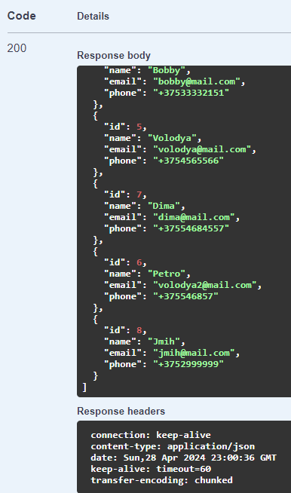
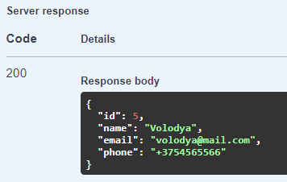
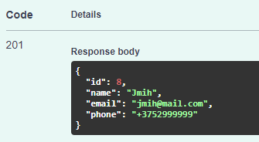

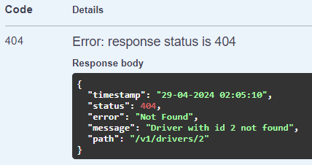

Slide 18
